Slide 1
6장
확률분포

Slide 2

확률변수
확률변수(random variable)란 표본공간의 각 결과(근원사건)에 실수 값을 대응시키는 함수를 말한다.
확률변수는 흔히 $X, Y, Z$ 등을 사용하여 나타낸다.
예) 동전을 두 번 던지는 실험
Ω = {HH, HT, TH, TT}
P(HH) = P(HT) = P(TH) = P(TT) = ¼
$X$ = 앞면의 수
X
기존의 표본공간
새로운 표본공간(실수)
표본공간
표본공간
HH
HT
2
TH
TT
1
0

Slide 3
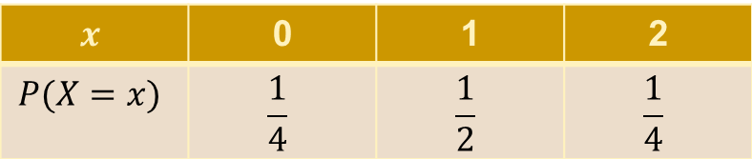
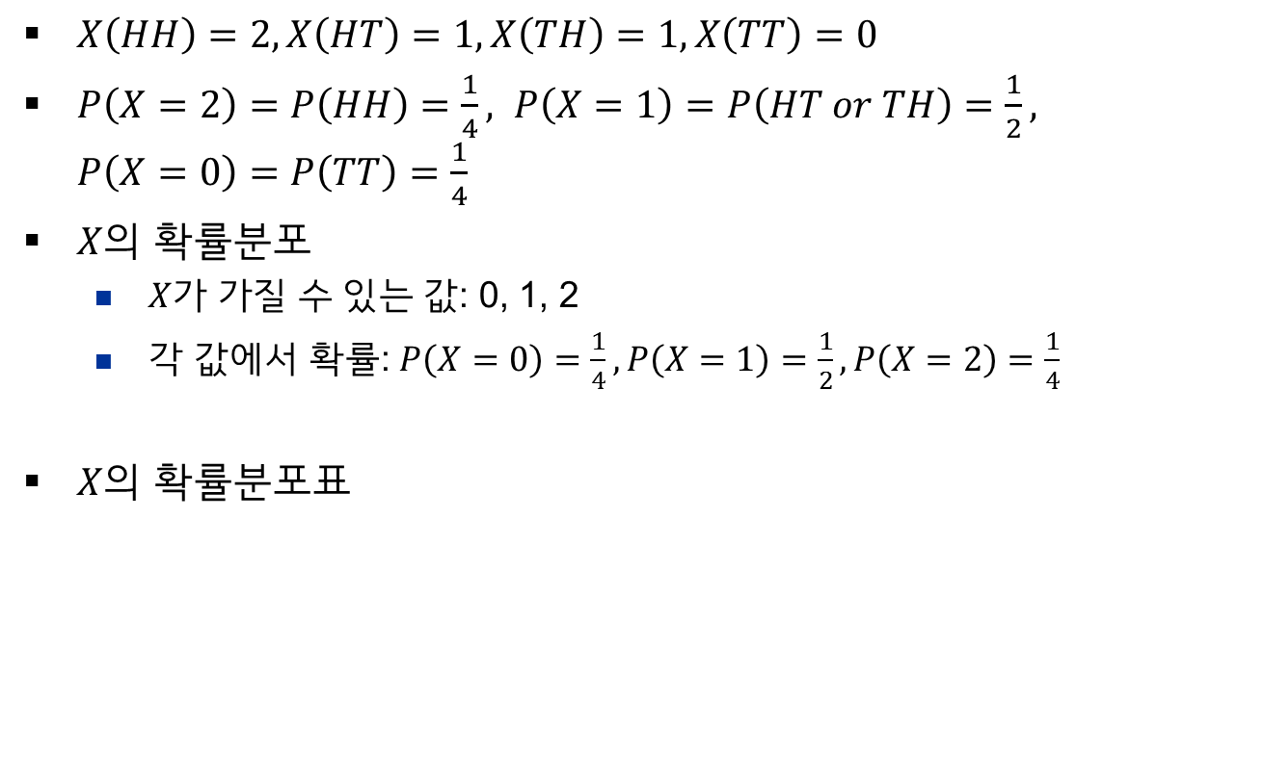
확률변수
$X\left(HH\right)=2, X\left(HT\right)=1, X\left(TH\right)=1, X\left(TT\right)=0$
$P\left(X=2\right)=P\left(HH\right)=\frac{1}{4}, P\left(X=1\right)=P\left(HT or TH\right)=\frac{1}{2},$ $P\left(X=0\right)=P\left(TT\right)=\frac{1}{4}$
$X$의 확률분포
$X$가 가질 수 있는 값: 0, 1, 2
각 값에서 확률: $P\left(X=0\right)=\frac{1}{4}, P\left(X=1\right)=\frac{1}{2}, P\left(X=2\right)=\frac{1}{4}$
$X$의 확률분포표
$$x$$ | 0 | 1 | 2
$$P(X=x)$$ | $$\frac{1}{4}$$ | $$\frac{1}{2}$$ | $$\frac{1}{4}$$

Slide 4
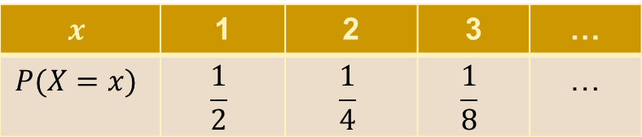
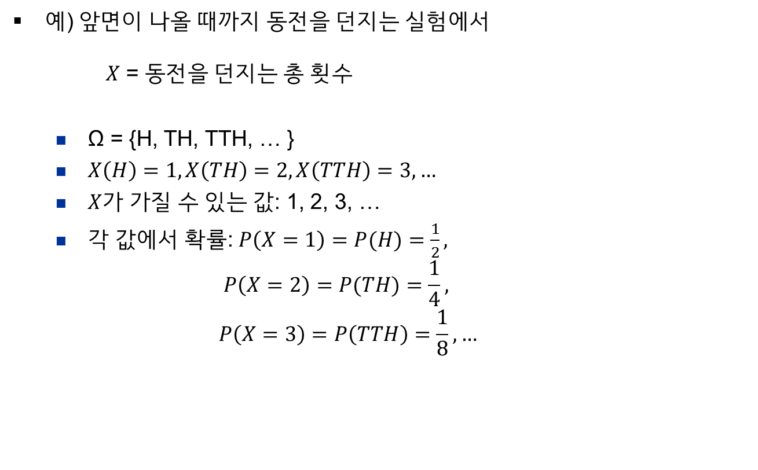
확률변수
예) 앞면이 나올 때까지 동전을 던지는 실험에서 $X$ = 동전을 던지는 총 횟수
Ω = {H, TH, TTH, … }
$X\left(H\right)=1, X\left(TH\right)=2, X\left(TTH\right)=3, …$
$X$가 가질 수 있는 값: 1, 2, 3, …
각 값에서 확률: $P\left(X=1\right)=P(H)=\frac{1}{2},$ $P\left(X=2\right)=P(TH)=\frac{1}{4},$ $P\left(X=3\right)=P\left(TTH\right)=\frac{1}{8}, …$
$$x$$ | 1 | 2 | 3 | …
$$P(X=x)$$ | $$\frac{1}{2}$$ | $$\frac{1}{4}$$ | $$\frac{1}{8}$$ | …

Slide 5
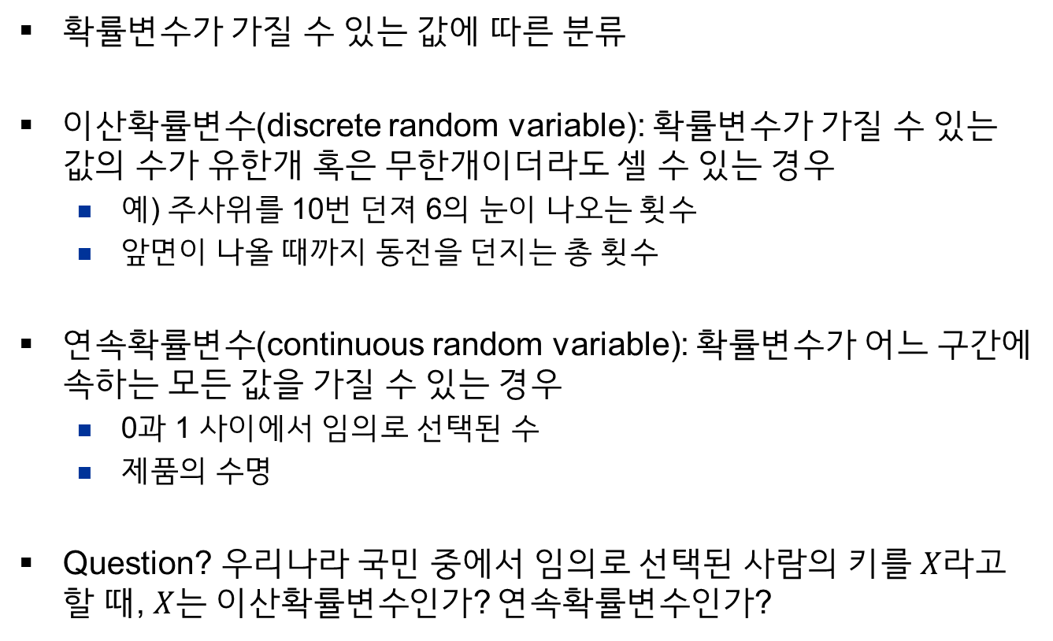
확률변수의 분류
확률변수가 가질 수 있는 값에 따른 분류
이산확률변수(discrete random variable): 확률변수가 가질 수 있는 값의 수가 유한개 혹은 무한개이더라도 셀 수 있는 경우
예) 주사위를 10번 던져 6의 눈이 나오는 횟수
앞면이 나올 때까지 동전을 던지는 총 횟수
연속확률변수(continuous random variable): 확률변수가 어느 구간에 속하는 모든 값을 가질 수 있는 경우
0과 1 사이에서 임의로 선택된 수
제품의 수명
Question? 우리나라 국민 중에서 임의로 선택된 사람의 키를 $X$라고 할 때, $X$는 이산확률변수인가? 연속확률변수인가?

Slide 6
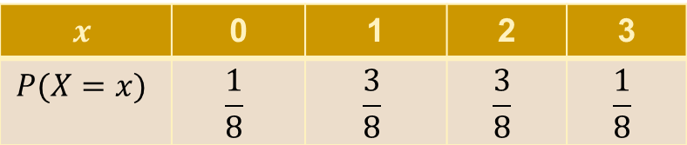
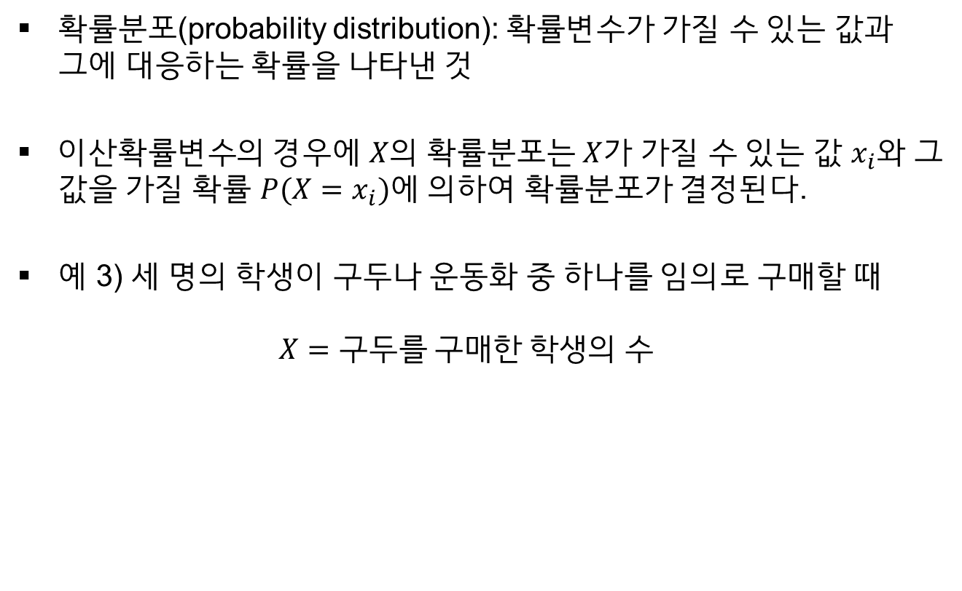
이산확률변수
확률분포(probability distribution): 확률변수가 가질 수 있는 값과 그에 대응하는 확률을 나타낸 것
이산확률변수의 경우에 $X$의 확률분포는 $X$가 가질 수 있는 값 $x_{i}$와 그 값을 가질 확률 $P(X=x_{i})$에 의하여 확률분포가 결정된다.
예 3) 세 명의 학생이 구두나 운동화 중 하나를 임의로 구매할 때 $X=구두를 구매한 학생의 수$
$$x$$ | 0 | 1 | 2 | 3
$$P(X=x)$$ | $$\frac{1}{8}$$ | $$\frac{3}{8}$$ | $$\frac{3}{8}$$ | $$\frac{1}{8}$$

Slide 7
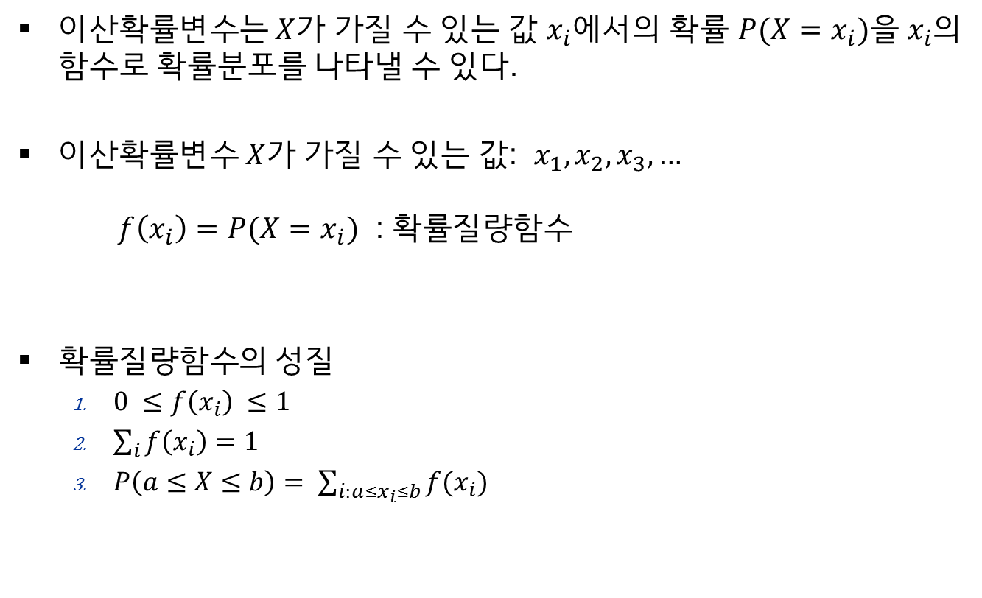
확률질량함수(probability mass function, p.m.f.)
이산확률변수는 $X$가 가질 수 있는 값 $x_{i}$에서의 확률 $P(X=x_{i})$을 $x_{i}$의 함수로 확률분포를 나타낼 수 있다.
이산확률변수 $X$가 가질 수 있는 값: $x_{1}, x_{2},x_{3}, …$ $f\left(x_{i}\right)=P(X=x_{i})$ : 확률질량함수
확률질량함수의 성질
$0 ≤f\left(x_{i}\right) ≤1$
$\sum_{i}{f\left(x_{i}\right)=1}$
$P\left(a≤X≤b\right)= \sum_{i:a≤x_{i}≤b}{f(x_{i})}$

Slide 8

확률질량함수
예 4) 나무의 30%가 병충해를 앓고 있을 때 $X$ = 임의로 선택된 4그루 중 병충해를 앓고 있는 나무의 수
$X$의 확률질량함수: $f\left(k\right)= \left(\begin{matrix}4 \\ k\end{matrix}\right)$ ${×0.3}^{k}×{0.7}^{4−k} , k=0, 1, 2, 3, 4$

Slide 9
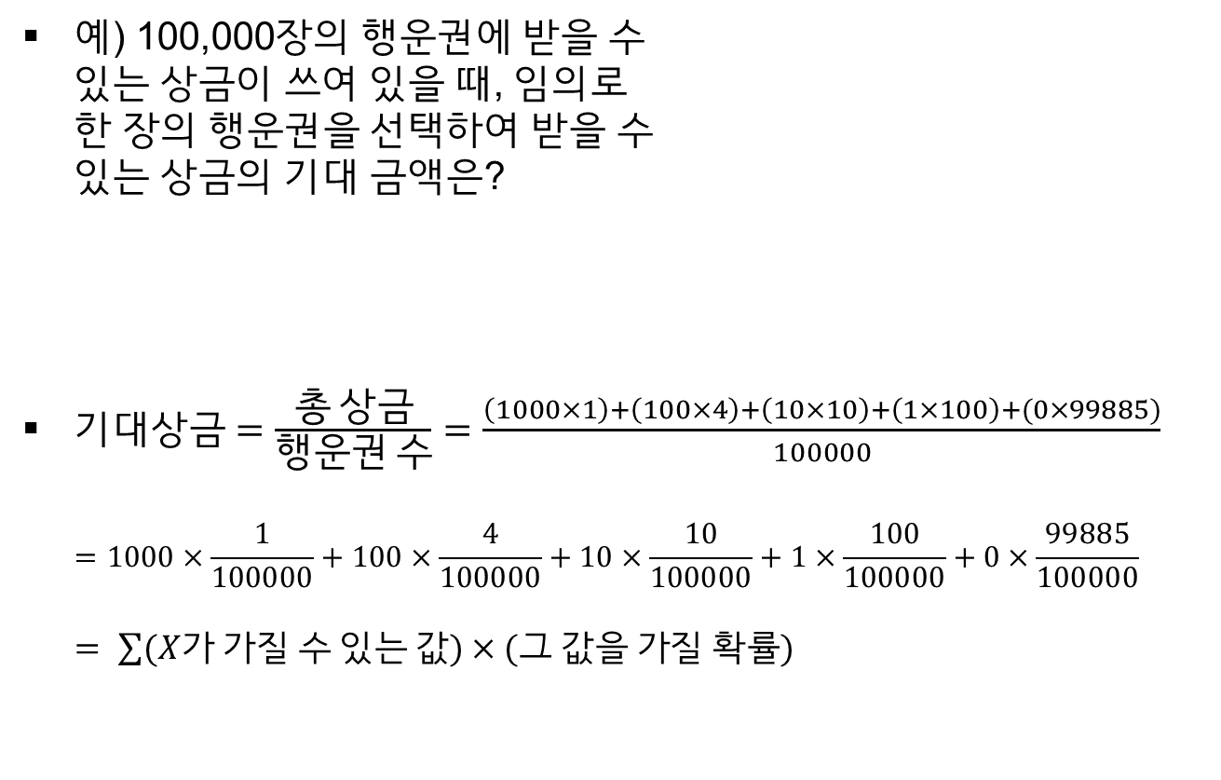
확률변수의 기댓값(평균)
예) 100,000장의 행운권에 받을 수 있는 상금이 쓰여 있을 때, 임의로 한 장의 행운권을 선택하여 받을 수 있는 상금의 기대 금액은?
기대상금 $=\frac{총 상금}{행운권 수}=\frac{\left(1000×1\right)+\left(100×4\right)+\left(10×10\right)+\left(1×100\right)+(0×99885)}{100000}$ $=1000×\frac{1}{100000}+100×\frac{4}{100000}+10×\frac{10}{100000}+1×\frac{100}{100000}+0×\frac{99885}{100000}$ $= \sum{(X가 가질 수 있는 값)×(그 값을 가질 확률)}$
상금(만원) | 행운권 수
1000 100 10 1 0 | 1 4 10 100 99,885

Slide 10
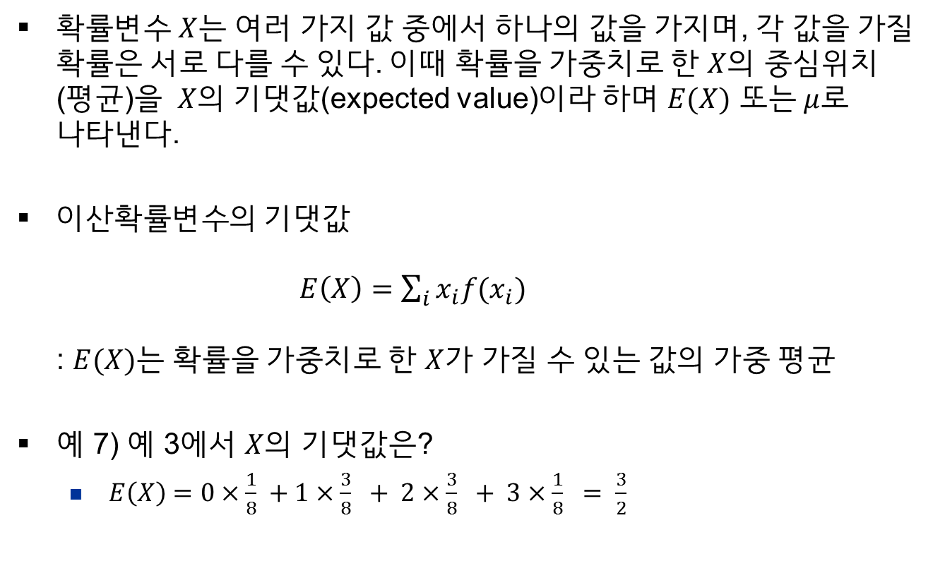
확률변수의 기댓값(평균)
확률변수 $X$는 여러 가지 값 중에서 하나의 값을 가지며, 각 값을 가질 확률은 서로 다를 수 있다. 이때 확률을 가중치로 한 $X$의 중심위치 (평균)을 $X$의 기댓값(expected value)이라 하며 $E(X)$ 또는 $μ$로 나타낸다.
이산확률변수의 기댓값 $E\left(X\right)=\sum_{i}{x_{i}f(x_{i}})$ : $E(X)$는 확률을 가중치로 한 $X$가 가질 수 있는 값의 가중 평균
예 7) 예 3에서 $X$의 기댓값은?
$E\left(X\right)=0×\frac{1}{8} +1×\frac{3}{8} + 2×\frac{3}{8} + 3×\frac{1}{8} = \frac{3}{2}$

Slide 11
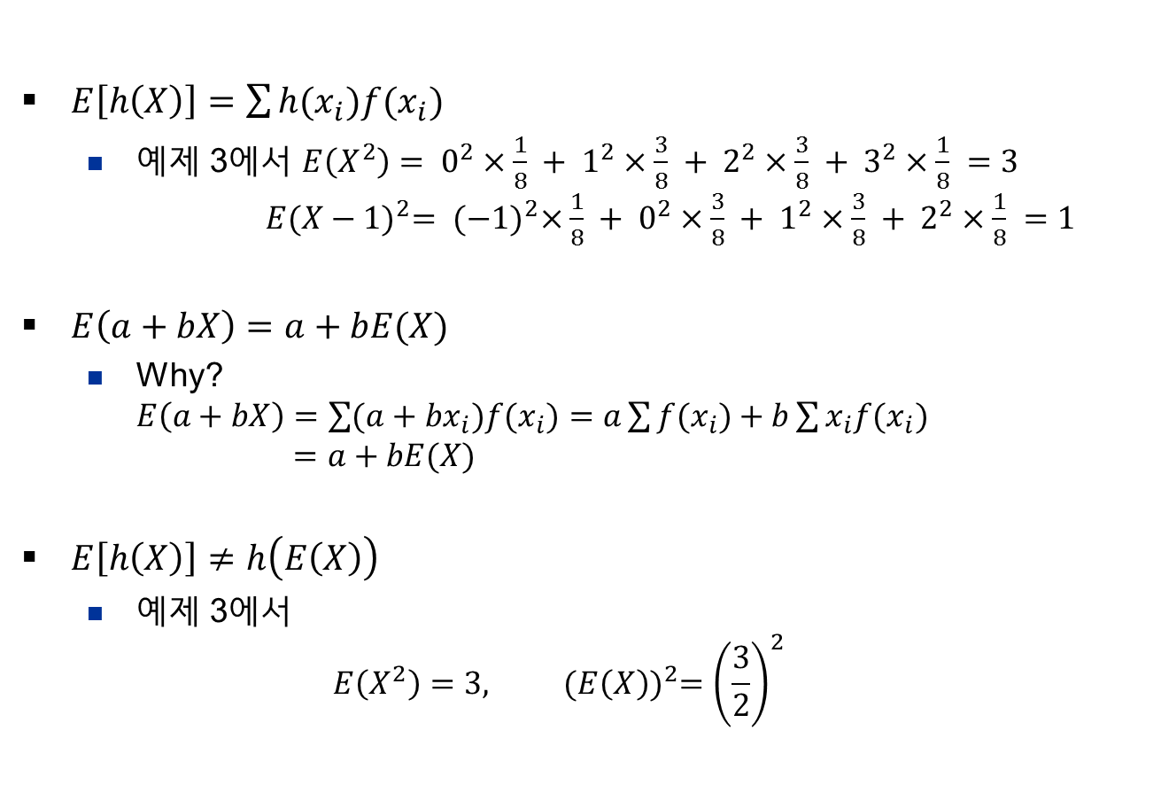
기댓값의 성질
$E\left[h\left(X\right)\right]=\sum{{h(x}_{i})f(x_{i}})$
예제 3에서 $E\left(X^{2}\right)= 0^{2}×\frac{1}{8} + 1^{2}×\frac{3}{8} + 2^{2}×\frac{3}{8} + 3^{2}×\frac{1}{8} =3$ $E{(X−1)}^{2}= {(−1)}^{2}×\frac{1}{8} + 0^{2}×\frac{3}{8} + 1^{2}×\frac{3}{8} + 2^{2}×\frac{1}{8} =1$
$E\left(a+bX\right)=a+bE(X)$
Why? $E\left(a+bX\right)=\sum{({a+bx}_{i})f(x_{i}})=a\sum{f(x_{i}})+b\sum{x_{i}f(x_{i}})$ $=a+bE(X)$
$E\left[h\left(X\right)\right]≠h\left(E\left(X\right)\right)$
예제 3에서 $E\left(X^{2}\right)=3, {(E\left(X\right))}^{2}={\left(\frac{3}{2}\right)}^{2}$

Slide 12
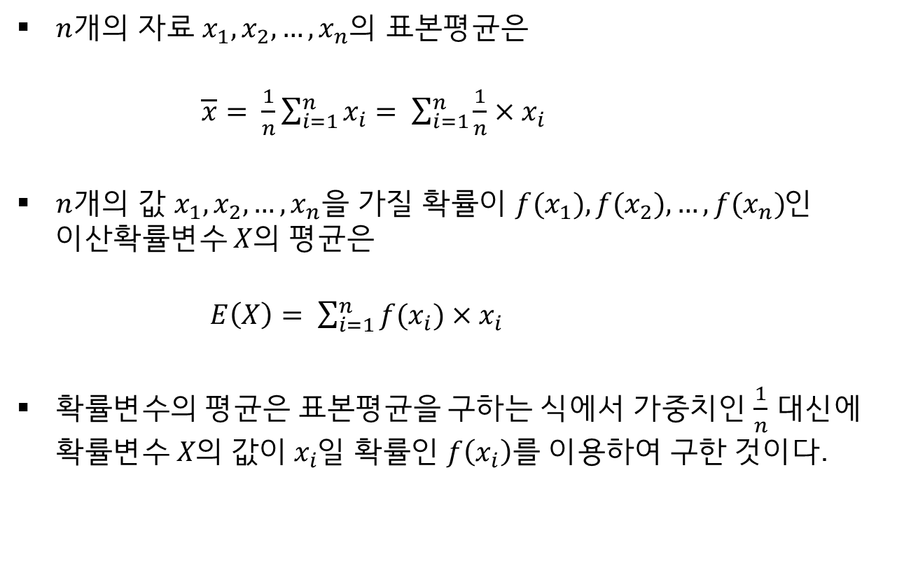
확률변수의 평균과 표본평균
$n$개의 자료 $x_{1}, x_{2}, …, x_{n}$의 표본평균은
$\overline{x}= \frac{1}{n}\sum_{i=1}^{n}{x_{i}}= \sum_{i=1}^{n}{\frac{1}{n}}×x_{i}$
$n$개의 값 $x_{1}, x_{2}, …, x_{n}$을 가질 확률이 ${f(x}_{1}), {f(x}_{2}), …, {f(x}_{n})$인 이산확률변수 $X$의 평균은
$E\left(X\right)= \sum_{i=1}^{n}{f(x_{i})}×x_{i}$
확률변수의 평균은 표본평균을 구하는 식에서 가중치인 $\frac{1}{n}$ 대신에 확률변수 $X의 값이 x_{i}$일 확률인 $f\left(x_{i}\right)$를 이용하여 구한 것이다.

Slide 13
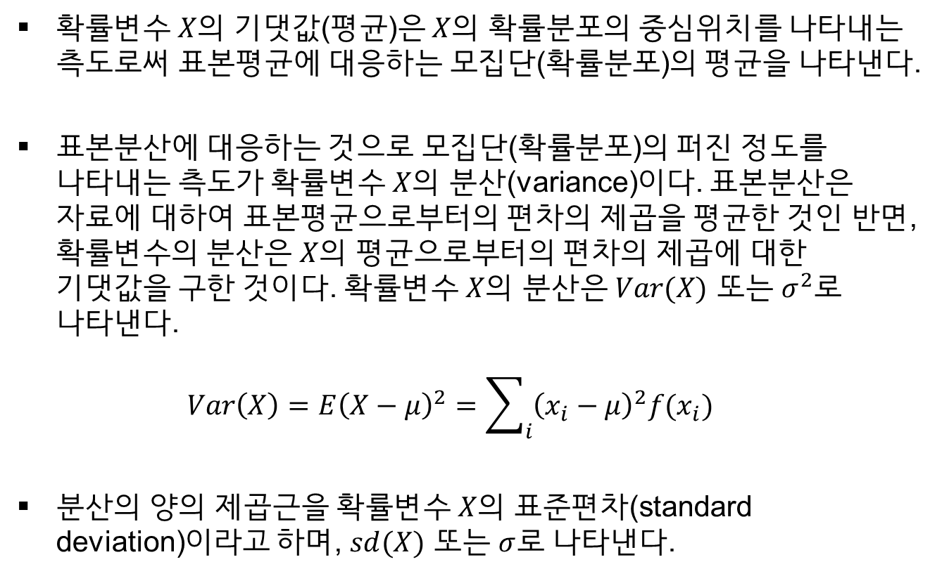
확률변수의 분산과 표준편차
확률변수 $X$의 기댓값(평균)은 $X$의 확률분포의 중심위치를 나타내는 측도로써 표본평균에 대응하는 모집단(확률분포)의 평균을 나타낸다.
표본분산에 대응하는 것으로 모집단(확률분포)의 퍼진 정도를 나타내는 측도가 확률변수 $X$의 분산(variance)이다. 표본분산은 자료에 대하여 표본평균으로부터의 편차의 제곱을 평균한 것인 반면, 확률변수의 분산은 $X$의 평균으로부터의 편차의 제곱에 대한 기댓값을 구한 것이다. 확률변수 $X$의 분산은 $Var(X)$ 또는 $σ^{2}$로 나타낸다. $Var\left(X\right)=E{\left(X−μ\right)}^{2}=\sum_{i}{{\left(x_{i}−μ\right)}^{2}f(x_{i})}$
분산의 양의 제곱근을 확률변수 $X$의 표준편차(standard deviation)이라고 하며, $sd(X)$ 또는 $σ$로 나타낸다.

Slide 14
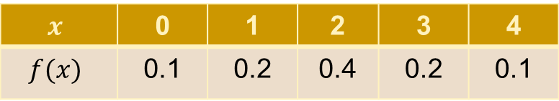

확률변수의 분산과 표준편차
예제 6) 이산확률변수 $X$의 확률분포
$E\left(X\right)=0×0.1+ 1×0.2+ 2×0.4 + 3×0.2 + 4×0.1=2$
$Var\left(X\right)={(0−2)}^{2}×0.1+{(1−2)}^{2}×0.2+{(2−2)}^{2}×0.4$
$$x$$ | 0 | 1 | 2 | 3 | 4
$$f(x)$$ | 0.1 | 0.2 | 0.4 | 0.2 | 0.1

Slide 15

분산의 간편 계산식
$Var\left(X\right)=E{\left(X−μ\right)}^{2}=E\left(X^{2}−2μX+μ^{2}\right)$ $=E\left(X^{2}\right)−2μE\left(X\right)+μ^{2}$ $=E\left(X^{2}\right)−μ^{2}$ $=E\left(X^{2}\right)−{(E\left(X\right))}^{2}$
예)
$E\left(X\right)=2$
$E\left(X^{2}\right)=0^{2}×0.1+ 1^{2}×0.2+ 2^{2}×0.4+ 3^{2}×0.2+ 4^{2}×0.1=5.2$
$Var\left(X\right)= E\left(X^{2}\right)−{\left(E\left(X\right)\right)}^{2}=5.2 −2^{2}=1.2$
$$x$$ | 0 | 1 | 2 | 3 | 4
$$f(x)$$ | 0.1 | 0.2 | 0.4 | 0.2 | 0.1

Slide 16
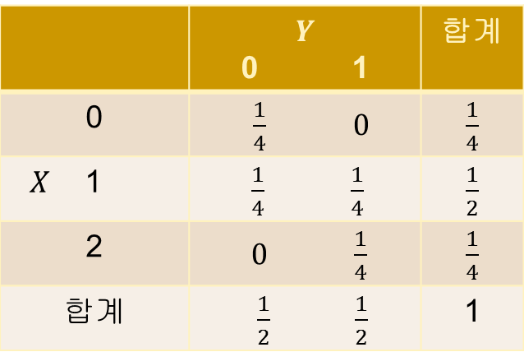

결합분포(joint distribution)
예) 100원과 50원짜리 동전을 던지는 실험에서
$X$ = 총 앞면의 수
$Y$ = 100원짜리 동전의 앞면의 수
Ω = {HH, HT, TH, TT}
$X\left(HH\right)=2,Y\left(HH\right)=1, X\left(HT\right)=1,Y\left(HT\right)=1$ $X\left(TH\right)=1,Y\left(TH\right)=0, X\left(TT\right)=0,Y\left(TT\right)=0$
 | $$Y$$ 0 1 | 합계
0 | $\frac{1}{4}$ $0$ | $\frac{1}{4}$
$X$ 1 | $\frac{1}{4}$ $\frac{1}{4}$ | $\frac{1}{2}$
2 | $0$ $\frac{1}{4}$ | $\frac{1}{4}$
합계 | $\frac{1}{2}$ $\frac{1}{2}$ | 1

Slide 17
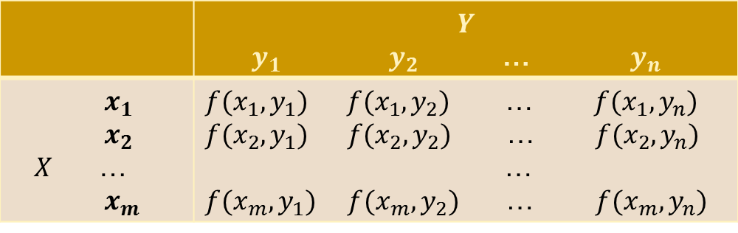

결합분포(joint distribution)
결합분포: 두 확률변수 $X$와 $Y$에 대하여 $X$가 취하는 값과 $Y$가 취하는 각 쌍에 대응하는 확률을 나타낸 것
이산형 결합분포
$X$가 취하는 값: $x_{1}, x_{2}, …$
$Y$가 취하는 값: $y_{1}, y_{2}, …$
$f\left(x_{i}, y_{j}\right)=P(X=x_{i},Y=y_{j})$ : 결합확률질량함수(joint p.m.f.)
 | $$Y$$ $y_{1}$ $y_{2}$ … $y_{n}$
$x_{1}$ $x_{2}$ $X$ … $x_{m}$ | $f(x_{1},y_{1})$ $f(x_{1},y_{2})$ … $f(x_{1},y_{n})$ $f(x_{2},y_{1})$ $f(x_{2},y_{2})$ … $f(x_{2},y_{n})$ … $f(x_{m},y_{1})$ $f(x_{m},y_{2})$ … $f(x_{m},y_{n})$

Slide 18
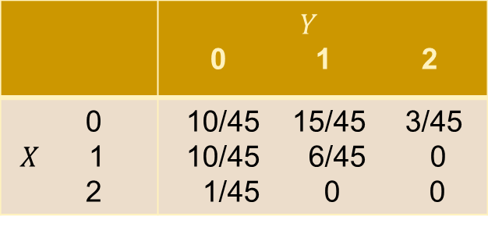
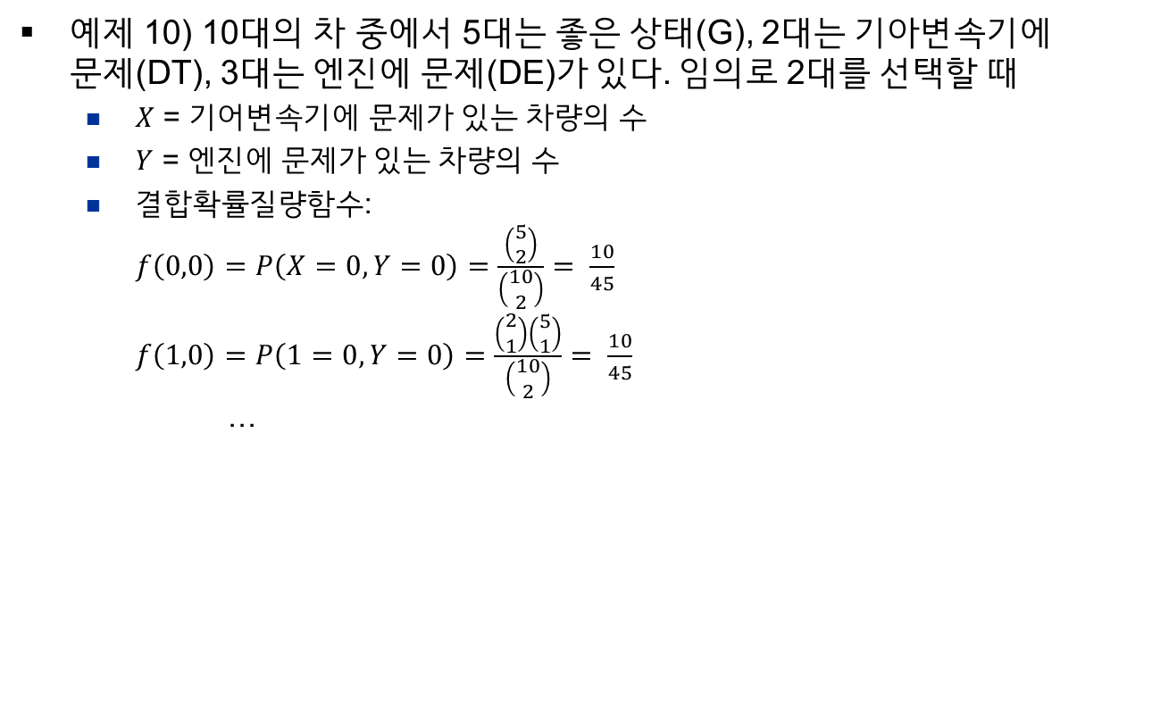
결합분포
예제 10) 10대의 차 중에서 5대는 좋은 상태(G), 2대는 기아변속기에 문제(DT), 3대는 엔진에 문제(DE)가 있다. 임의로 2대를 선택할 때
$X$ = $기어변속기에 문제가 있는 차량의 수$
$Y$ = $엔진에 문제가 있는 차량의 수$
결합확률질량함수: $f\left(0,0\right)=P\left(X=0,Y=0\right)=\frac{\left(\begin{matrix}5 \\ 2\end{matrix}\right)}{\left(\begin{matrix}10 \\ 2\end{matrix}\right)}= \frac{10}{45}$ $f\left(1,0\right)=P\left(1=0,Y=0\right)=\frac{\left(\begin{matrix}2 \\ 1\end{matrix}\right)\left(\begin{matrix}5 \\ 1\end{matrix}\right)}{\left(\begin{matrix}10 \\ 2\end{matrix}\right)}= \frac{10}{45}$ …
 | $Y$ 0 1 2
0 $X$ 1 2 | 10/45 15/45 3/45 10/45 6/45 0 1/45 0 0

Slide 19
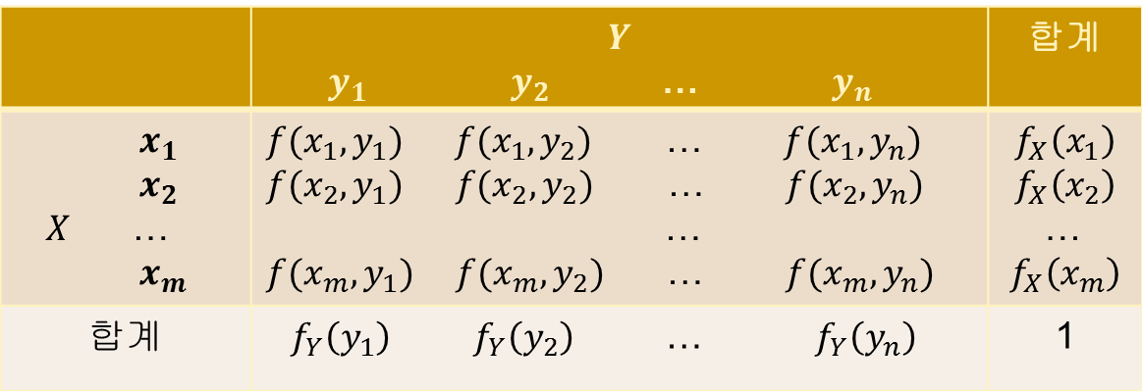

주변확률분포(marginal distribution)
두 확률변수 중에서 어느 한 확률변수의 확률분포를 주변분포라고 한다.
$X$의 주변분포: $f_{X}\left(x_{i}\right)=P\left(X=x_{i}\right)=\sum_{j}{P\left(X=x_{i},Y=y_{j}\right)}=\sum_{j}{f(x_{i},y_{j})}$
$Y$의 주변분포: $f_{Y}\left(y_{j}\right)=P\left(Y=y_{j}\right)=\sum_{i}{P\left(X=x_{i},Y=y_{j}\right)}=\sum_{i}{f(x_{i},y_{j})}$
 | $$Y$$ $y_{1}$ $y_{2}$ … $y_{n}$ | 합계
$x_{1}$ $x_{2}$ $X$ … $x_{m}$ | $f(x_{1},y_{1})$ $f(x_{1},y_{2})$ … $f(x_{1},y_{n})$ $f(x_{2},y_{1})$ $f(x_{2},y_{2})$ … $f(x_{2},y_{n})$ … $f(x_{m},y_{1})$ $f(x_{m},y_{2})$ … $f(x_{m},y_{n})$ | $$f_{X}\left(x_{1}\right)$$ $$f_{X}\left(x_{2}\right)$$ … $$f_{X}\left(x_{m}\right)$$
합계 | $f_{Y}\left(y_{1}\right)$ $f_{Y}\left(y_{2}\right)$ … $f_{Y}\left(y_{n}\right)$ | 1

Slide 20
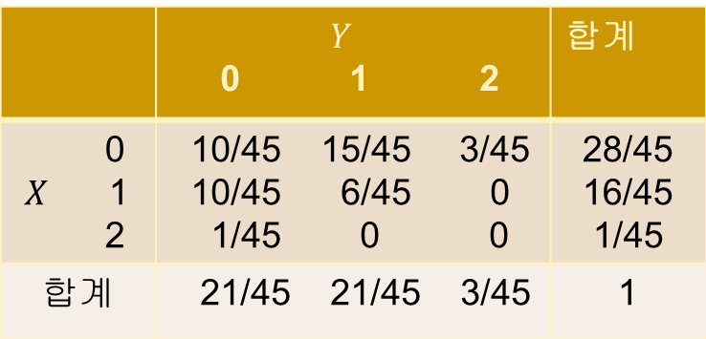
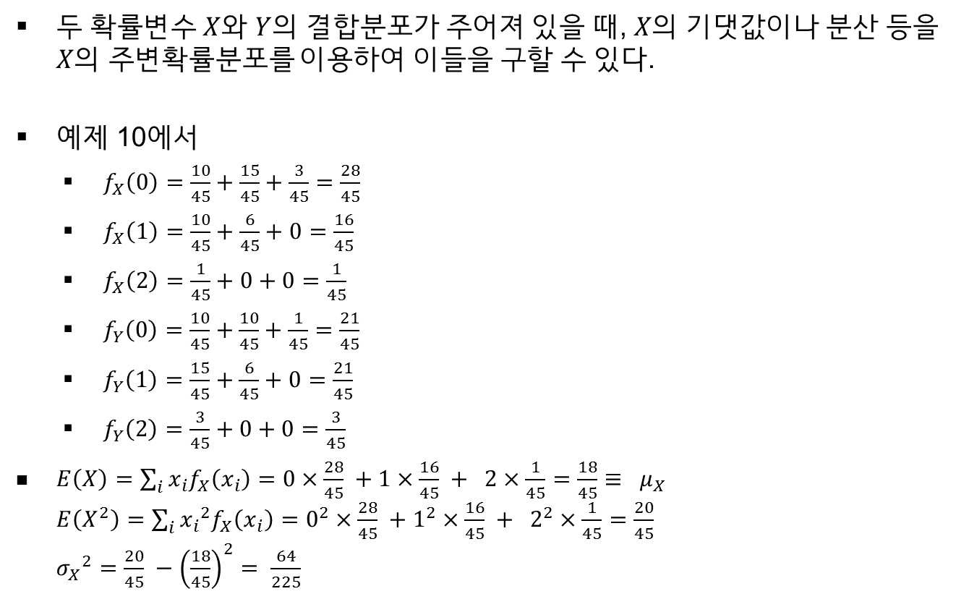
주변확률분포
두 확률변수 $X$와 $Y$의 결합분포가 주어져 있을 때, $X$의 기댓값이나 분산 등을 $X$의 주변확률분포를 이용하여 이들을 구할 수 있다.
예제 10에서
$f_{X}\left(0\right)=\frac{10}{45}+\frac{15}{45}+\frac{3}{45}=\frac{28}{45}$
$f_{X}\left(1\right)=\frac{10}{45}+\frac{6}{45}+0=\frac{16}{45}$
$f_{X}\left(2\right)=\frac{1}{45}+0+0=\frac{1}{45}$
$f_{Y}\left(0\right)=\frac{10}{45}+\frac{10}{45}+\frac{1}{45}=\frac{21}{45}$
$f_{Y}\left(1\right)=\frac{15}{45}+\frac{6}{45}+0=\frac{21}{45}$
$f_{Y}\left(2\right)=\frac{3}{45}+0+0=\frac{3}{45}$
$E\left(X\right)=\sum_{i}{x_{i}f_{X}\left(x_{i}\right)=0×\frac{28}{45}} +1×\frac{16}{45} + 2×\frac{1}{45}=\frac{18}{45}≡ μ_{X}$ $E\left(X^{2}\right)=\sum_{i}{{x_{i}}^{2}f_{X}\left(x_{i}\right)=0^{2}×\frac{28}{45}} +1^{2}×\frac{16}{45} + 2^{2}×\frac{1}{45}=\frac{20}{45}$ ${σ_{X}}^{2}=\frac{20}{45} −{\left(\frac{18}{45}\right)}^{2}= \frac{64}{225}$
 | $Y$ 0 1 2 | 합계
0 $X$ 1 2 | 10/45 15/45 3/45 10/45 6/45 0 1/45 0 0 | 28/45 16/45 1/45
합계 | 21/45 21/45 3/45 | 1

Slide 21
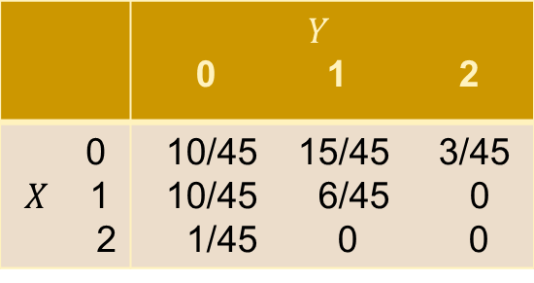
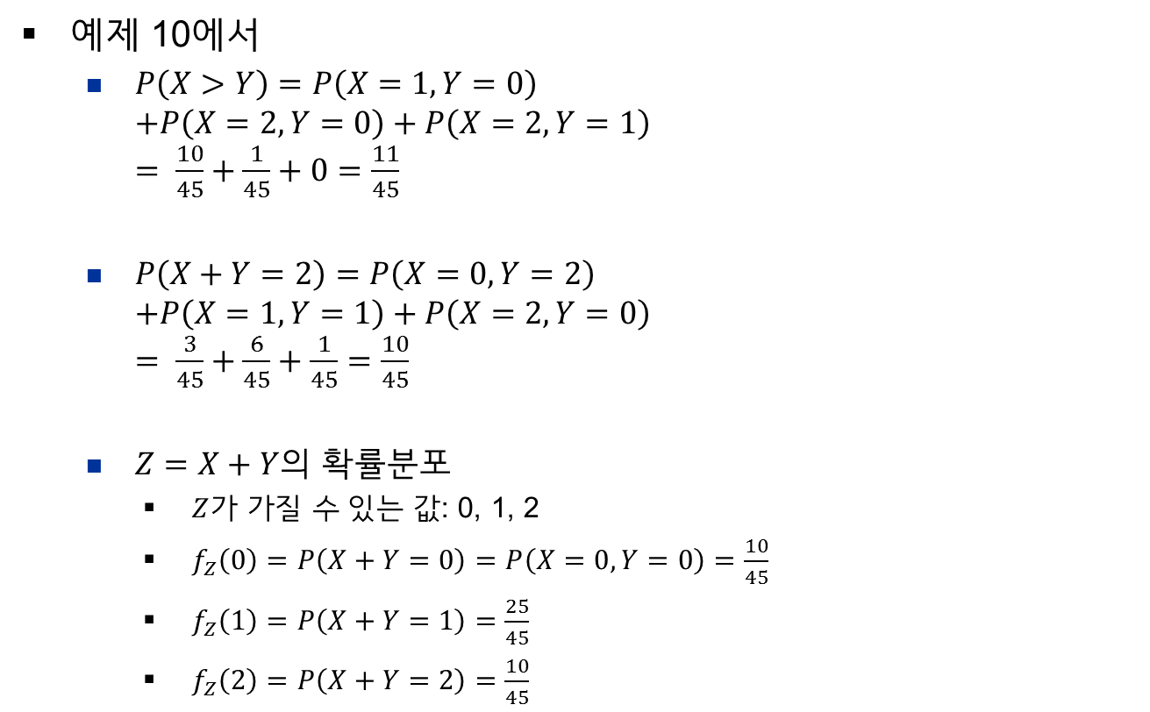
결합분포를 이용한 기타 확률
예제 10에서
$P\left(X>Y\right)=P\left(X=1,Y=0\right)$ $+P\left(X=2,Y=0\right)+P\left(X=2,Y=1\right)$ $= \frac{10}{45}+\frac{1}{45}+0=\frac{11}{45}$
$P\left(X+Y=2\right)=P\left(X=0,Y=2\right)$ $+P\left(X=1,Y=1\right)+P\left(X=2,Y=0\right)$ $= \frac{3}{45}+\frac{6}{45}+\frac{1}{45}=\frac{10}{45}$
$Z=X+Y$의 확률분포
$Z$가 가질 수 있는 값: 0, 1, 2
$f_{Z}\left(0\right)=P\left(X+Y=0\right)=P\left(X=0,Y=0\right)=\frac{10}{45}$
$f_{Z}\left(1\right)=P\left(X+Y=1\right)=\frac{25}{45}$
$f_{Z}\left(2\right)=P\left(X+Y=2\right)=\frac{10}{45}$
 | $Y$ 0 1 2
0 $X$ 1 2 | 10/45 15/45 3/45 10/45 6/45 0 1/45 0 0

Slide 22
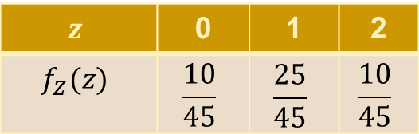

결합분포를 이용한 기타 확률
$Z=X+Y$의 확률분포
$Z$의 기댓값 $μ_{Z}=E\left(Z\right)=0×\frac{10}{45}+1×\frac{25}{45}+2×\frac{10}{45}=1$ $= μ_{X}+μ_{Y}=E\left(X\right)+E(Y)$
일반적으로 $E\left(X_{1}+X_{2}+⋯+X_{n}\right)=E\left(X_{1}\right)+E\left(X_{2}\right)+⋯+E(X_{n})$
$$z$$ | 0 | 1 | 2
$$f_{Z}(z)$$ | $$\frac{10}{45}$$ | $$\frac{25}{45}$$ | $$\frac{10}{45}$$

Slide 23
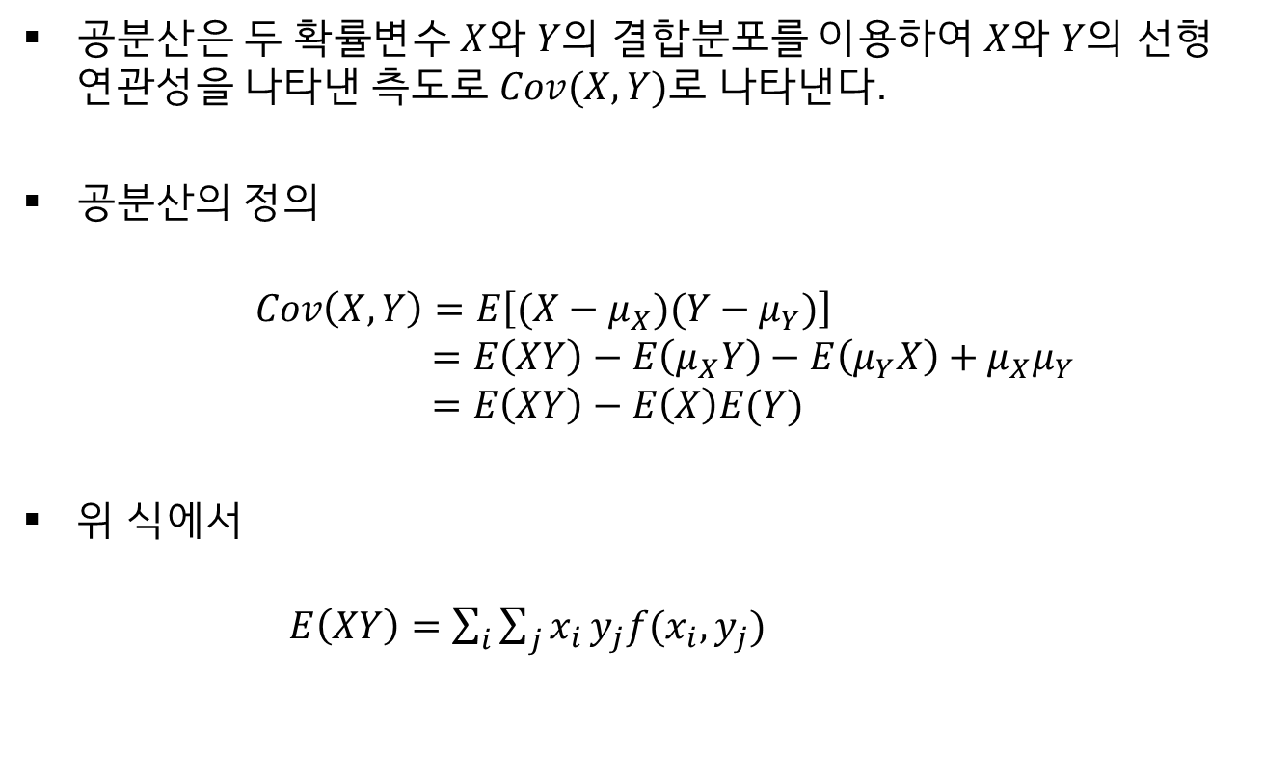
공분산(covariance)
공분산은 두 확률변수 $X$와 $Y$의 결합분포를 이용하여 $X$와 $Y$의 선형 연관성을 나타낸 측도로 $Cov(X,Y)$로 나타낸다.
공분산의 정의
$Cov\left(X,Y\right)=E\left[(X−μ_{X})(Y−μ_{Y})\right]$ $=E\left(XY\right)−E\left(μ_{X}Y\right)−E\left(μ_{Y}X\right)+μ_{X}μ_{Y}$ $=E\left(XY\right)−E\left(X\right)E(Y)$
위 식에서
$E\left(XY\right)=\sum_{i}{\sum_{j}{x_{i}}}y_{j}f(x_{i},y_{j})$

Slide 24

공분산의 의미
$X$와 $Y가 같은 방향으로 변화할 확률이 클 때, (X−μ_{X})(Y−μ_{Y})$는 양의 값을 가질 확률이 크므로 $E[\left(X−μ_{X}\right)\left(Y−μ_{Y}\right)]$는 양수가 될 것이다.
$Cov\left(X,Y\right)>0$ : $X$와 $Y가 같은 방향으로 변화할 확률이$크다. (즉, $X$가 증가할 때 $Y$도 증가하는 경향이 있다. $Cov\left(X,Y\right)<0$ : $X$와 $Y가 반대 방향으로 변화할 확률이$크다. (즉, $X$가 증가할 때 $Y$는 감소하는 경향이 있다.

Slide 25
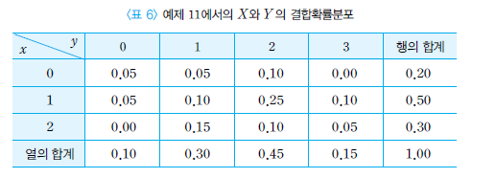

공분산
예 12) $E\left(X\right)=0×0.2+1×0.5+2×0.3=1.1$ $E\left(Y\right)=0×0.1+1×0.3+2×0.45+3×0.15=1.65$ $E\left(XY\right)=1×0.1+2×0.25+ ⋯+6×0.05=1.9$ $Cov\left(X,Y\right)=E\left(XY\right)−E\left(X\right)E\left(Y\right)=1.9−1.1×1.65=0.085$

Slide 26
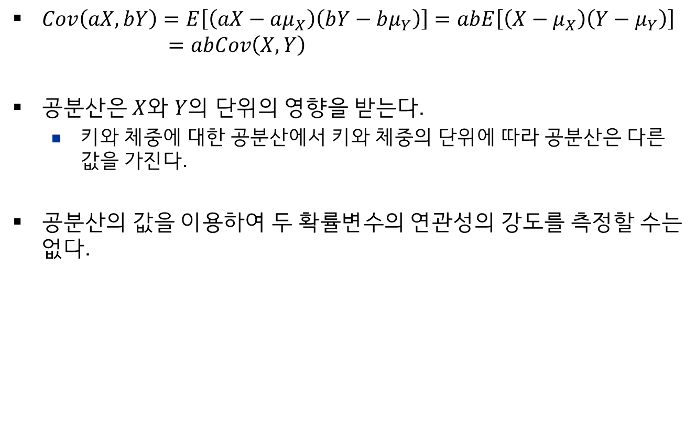
공분산의 성질
$Cov\left(aX, bY\right)=E\left[\left(aX−aμ_{X}\right)\left(bY−bμ_{Y}\right)\right]=abE\left[\left(X−μ_{X}\right)\left(Y−μ_{Y}\right)\right]$ $=abCov\left(X,Y\right)$
공분산은 $X$와 $Y$의 단위의 영향을 받는다.
키와 체중에 대한 공분산에서 키와 체중의 단위에 따라 공분산은 다른 값을 가진다.
공분산의 값을 이용하여 두 확률변수의 연관성의 강도를 측정할 수는 없다.

Slide 27
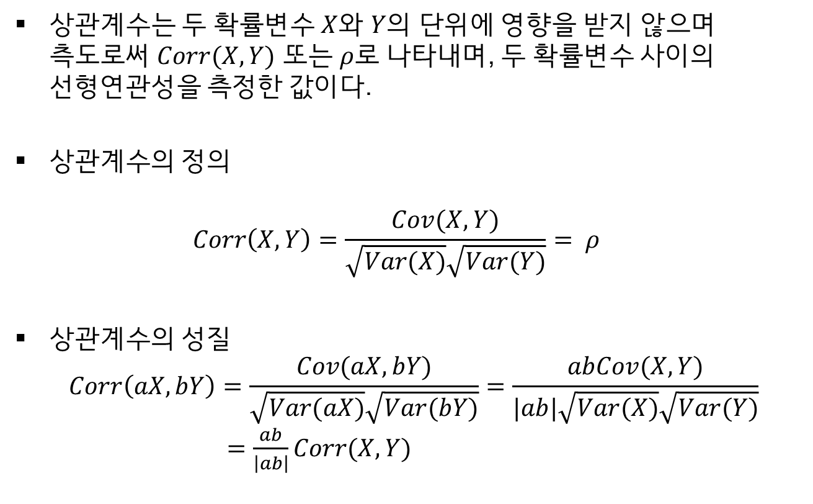
상관계수(correlation coefficient)
상관계수는 두 확률변수 $X$와 $Y$의 단위에 영향을 받지 않으며 측도로써 $Corr(X,Y)$ 또는 $ρ$로 나타내며, 두 확률변수 사이의 선형연관성을 측정한 값이다.
상관계수의 정의 $Corr\left(X,Y\right)=\frac{Cov(X,Y)}{\sqrt{Var(X)}\sqrt{Var(Y)}}= ρ$
상관계수의 성질 $Corr\left(aX,bY\right)=\frac{Cov(aX,bY)}{\sqrt{Var(aX)}\sqrt{Var(bY)}}=\frac{abCov(X,Y)}{|ab|\sqrt{Var(X)}\sqrt{Var(Y)}}$ $=\frac{ab}{\left|ab\right|}Corr(X,Y)$

Slide 28
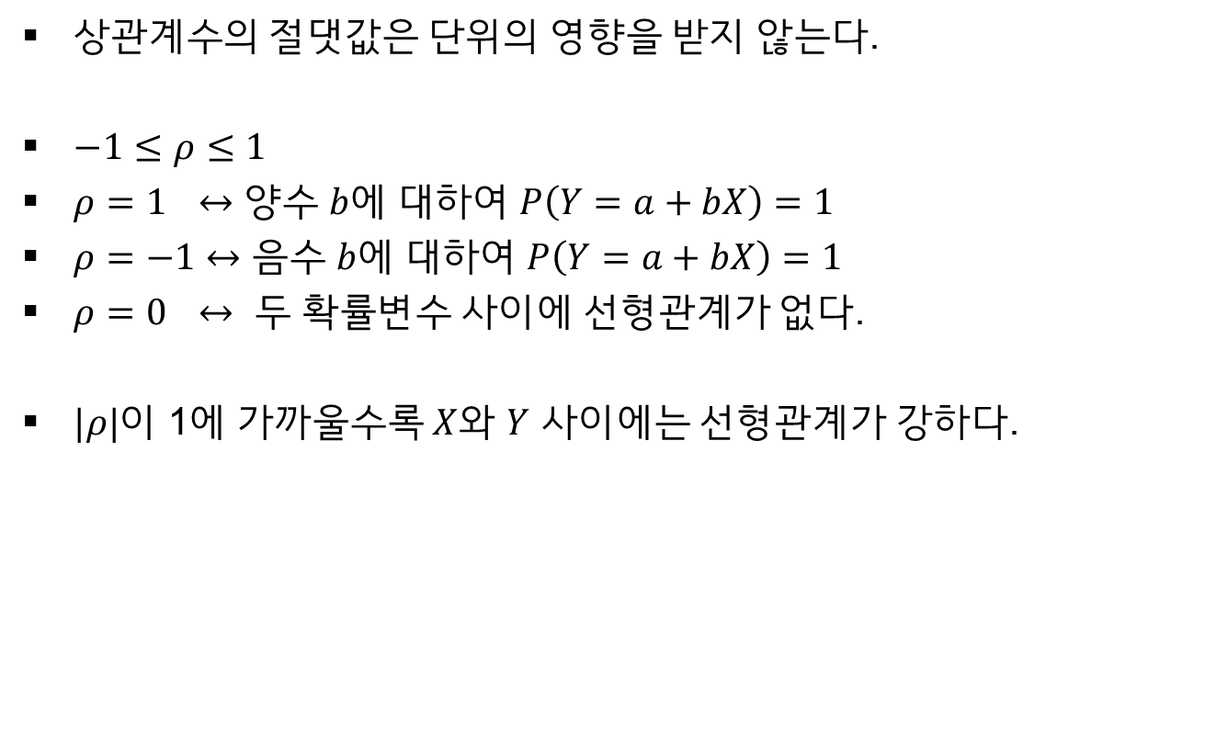
상관계수의 성질
상관계수의 절댓값은 단위의 영향을 받지 않는다.
$−1≤ρ≤1$
$ρ=1$ $↔$ 양수 $b$에 대하여 $P\left(Y=a+bX\right)=1$
$ρ=−1$ $↔$ 음수 $b$에 대하여 $P\left(Y=a+bX\right)=1$
$ρ=0$ $↔$ 두 확률변수 사이에 선형관계가 없다.
$|ρ|$이 1에 가까울수록 $X$와 $Y$ 사이에는 선형관계가 강하다.

Slide 29

상관계수
예제 12에서 $Cov\left(X,Y\right)=0.085$ ${σ_{X}}^{2}=E\left(X^{2}\right)−{\left[E\left(X\right)\right]}^{2}=1^{2}×0.5+2^{2}×0.3−{1.1}^{2}=0.49$ ${σ_{Y}}^{2}=E\left(Y^{2}\right)−{\left[E\left(Y\right)\right]}^{2}=1^{2}×0.3+2^{2}×0.45+3^{2}×0.15−{1.65}^{2}=0.7275$ $ρ=\frac{0.085}{\sqrt{0.49}\sqrt{0.7275}}=0.1424$

Slide 30
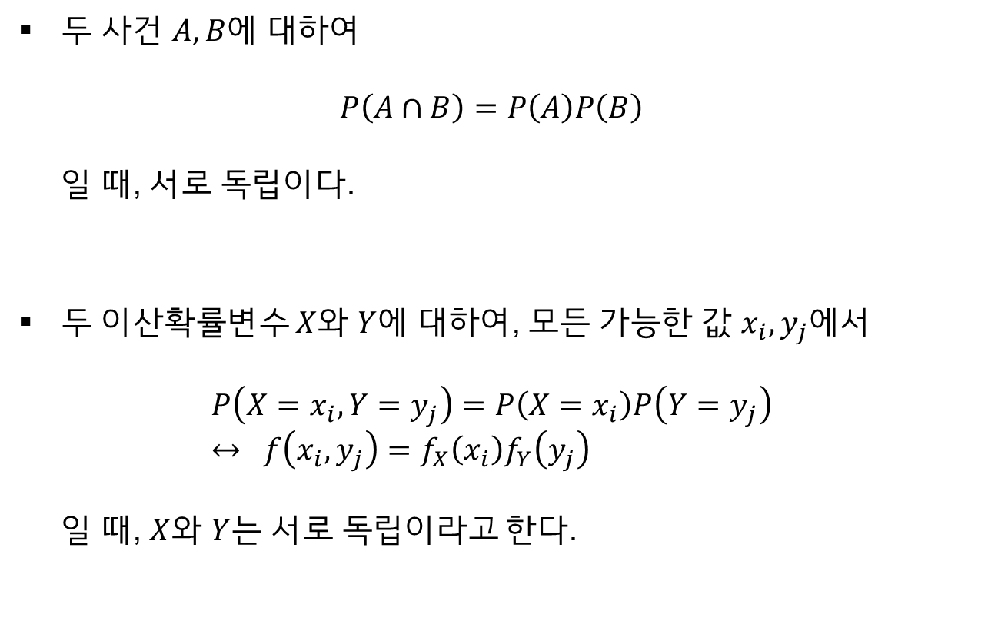
확률변수의 독립(independence)
두 사건 $A, B$에 대하여 $P\left(A∩B\right)=P\left(A\right)P\left(B\right)$ 일 때, 서로 독립이다.
두 이산확률변수 $X$와 $Y$에 대하여, 모든 가능한 값 $x_{i}, y_{j}$에서 $P\left(X=x_{i}, Y=y_{j}\right)=P\left(X=x_{i}\right)P\left(Y=y_{j}\right)$ $↔ f\left(x_{i},y_{j}\right)=f_{X}\left(x_{i}\right)f_{Y}\left(y_{j}\right)$ 일 때, $X$와 $Y$는 서로 독립이라고 한다.

Slide 31
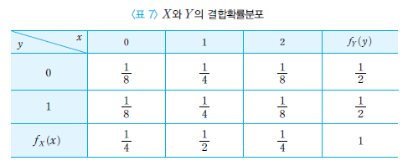

확률변수의 독립
예 13) 동전을 3번 던지는 실험에서
$X$ = 처음 2번에서 앞면의 수
$Y$ = 세 번째 던지는 동전의 앞면의 수 $→$모든 $x_{i}, y_{j}$에서 $f\left(x_{i},y_{j}\right)=f_{X}\left(x_{i}\right)f_{Y}\left(y_{j}\right)$이므로 $X$와 $Y$는 독립이다.

Slide 32
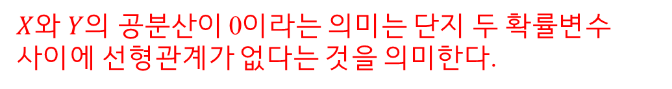
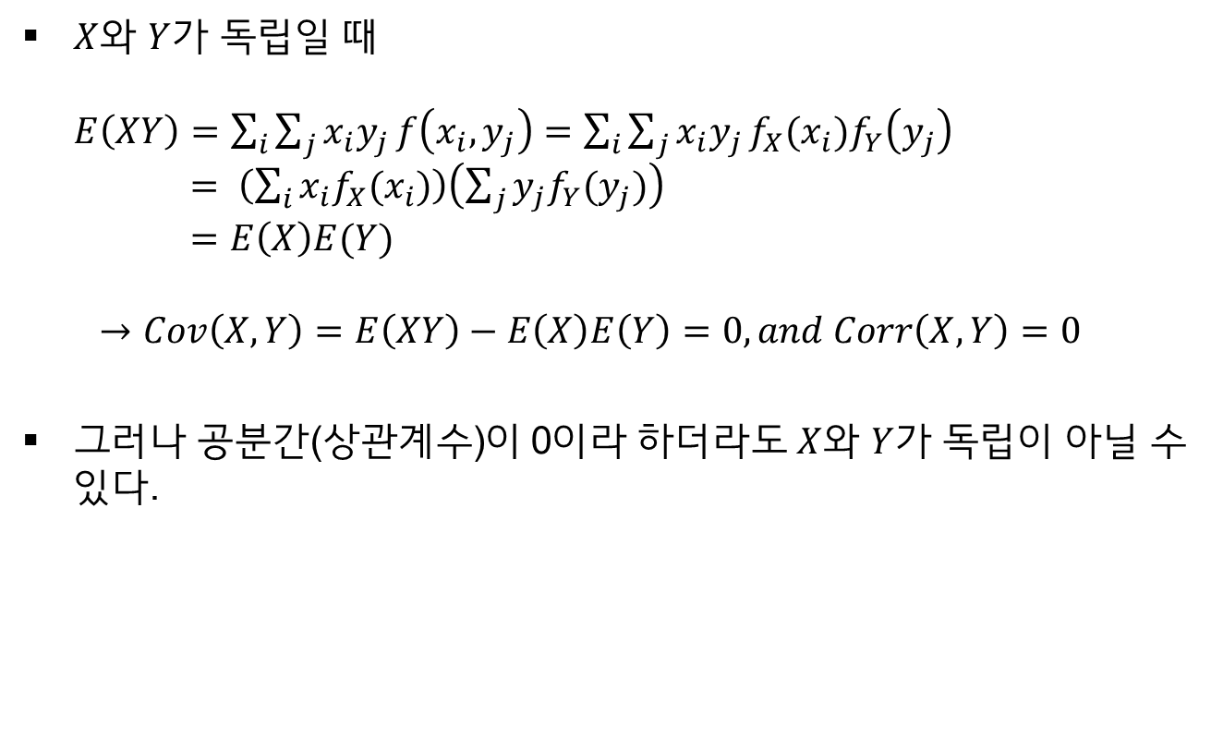
확률변수의 독립
$X$와 $Y$가 독립일 때 $E\left(XY\right)=\sum_{i}{\sum_{j}{x_{i}y_{j}}}f\left(x_{i},y_{j}\right)=\sum_{i}{\sum_{j}{x_{i}y_{j}}}f_{X}(x_{i})f_{Y}\left(y_{j}\right)$ $= \left(\sum_{i}{x_{i}f_{X}(x_{i})}\right)\left(\sum_{j}{y_{j}f_{Y}(y_{j})}\right)$ $=E\left(X\right)E(Y)$ $→Cov\left(X,Y\right)=E\left(XY\right)−E\left(X\right)E\left(Y\right)=0, and Corr\left(X,Y\right)=0$
그러나 공분간(상관계수)이 0이라 하더라도 $X$와 $Y$가 독립이 아닐 수 있다.
$X$와 $Y$의 공분산이 0이라는 의미는 단지 두 확률변수 사이에 선형관계가 없다는 것을 의미한다.

Slide 33
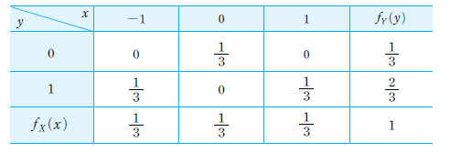

확률변수의 독립
예제 14
$X$와 $Y$가 독립인가? $\frac{1}{3}=f\left(0,0\right)≠f_{X}\left(0\right)f_{Y}\left(0\right)=\frac{1}{3}×\frac{1}{3}$ $→$ 독립이 아니다.
공분산은? $E\left(X\right)=\left(−1\right)×\frac{1}{3}+0×\frac{1}{3} +1×\frac{1}{3}=0, E\left(Y\right)=0×\frac{1}{3} +1×\frac{2}{3} = \frac{2}{3}$ $E\left(XY\right)=\left(−1\right)×\frac{1}{3}+1×\frac{1}{3}=0$ $Cov\left(X,Y\right)=E\left(XY\right)−E\left(X\right)E\left(Y\right)=0$

Slide 34
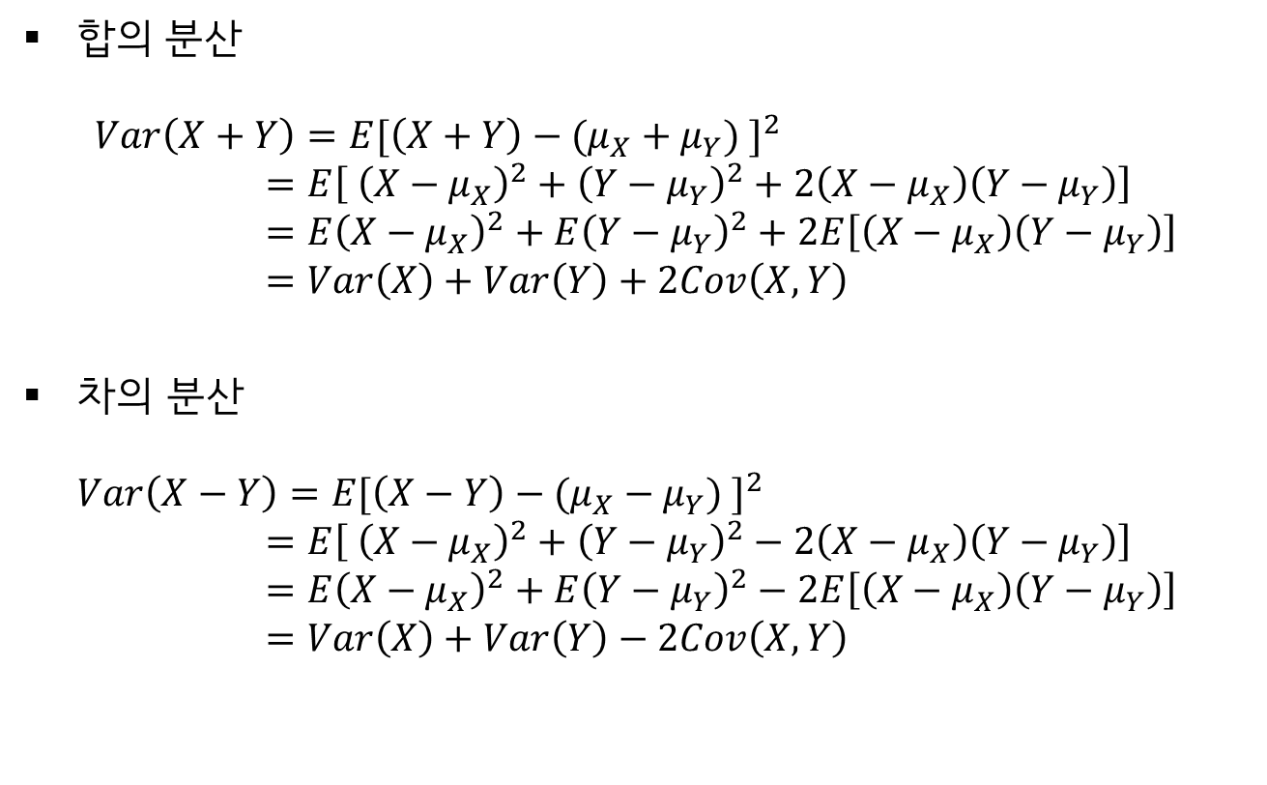
합과 차의 분산
합의 분산 $Var\left(X+Y\right)=E{[\left(X+Y\right)−(μ_{X}+μ_{Y}) ]}^{2}$ $=E\left[ {\left(X−μ_{X}\right)}^{2}+{\left(Y−μ_{Y}\right)}^{2}+2\left(X−μ_{X}\right)\left(Y−μ_{Y}\right)\right]$ $=E{\left(X−μ_{X}\right)}^{2}+E{\left(Y−μ_{Y}\right)}^{2}+2E\left[\left(X−μ_{X}\right)\left(Y−μ_{Y}\right)\right]$ $=Var\left(X\right)+Var\left(Y\right)+2Cov\left(X,Y\right)$
차의 분산 $Var\left(X−Y\right)=E{[\left(X−Y\right)−(μ_{X}−μ_{Y}) ]}^{2}$ $=E\left[ {\left(X−μ_{X}\right)}^{2}+{\left(Y−μ_{Y}\right)}^{2}−2\left(X−μ_{X}\right)\left(Y−μ_{Y}\right)\right]$ $=E{\left(X−μ_{X}\right)}^{2}+E{\left(Y−μ_{Y}\right)}^{2}−2E\left[\left(X−μ_{X}\right)\left(Y−μ_{Y}\right)\right]$ $=Var\left(X\right)+Var\left(Y\right)−2Cov\left(X,Y\right)$

Slide 35

합과 차의 분산
$X$와 $Y$가 독립일 때 $Var\left(X+Y\right)=Var\left(X\right)+Var\left(Y\right)$ $Var\left(X−Y\right)=Var\left(X\right)+Var(Y)$

